Slide 1
Stimulerend kiezen Een blik op de wereld van de industrie
INDUSTRIE IN BELGIE

Slide 2
1. De tewerkstelling in de verschillende sectoren

Slide 3
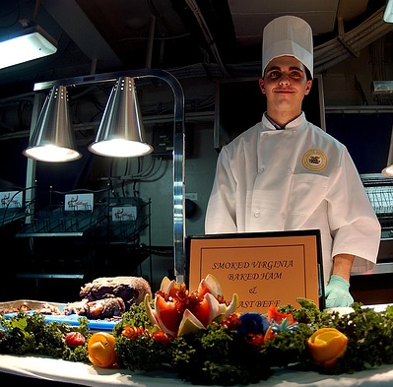
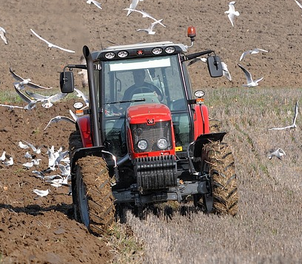
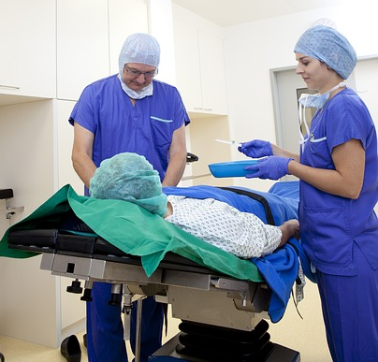
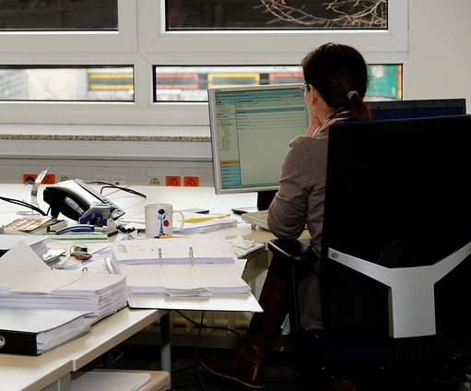
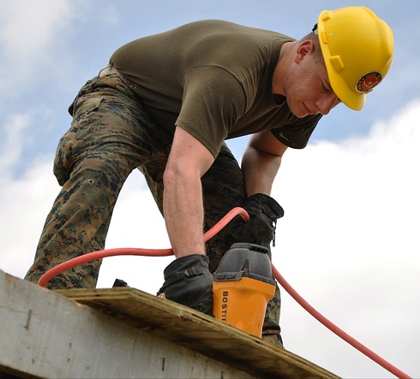
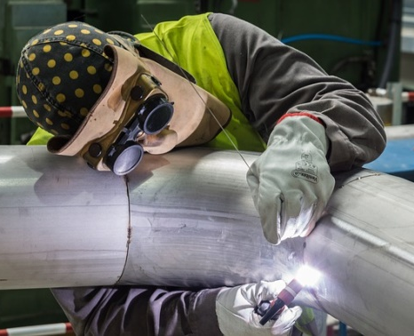
Sectoren in België
Bouw
Chemie en petroleum
Diensten aan ondernemingen en personen
Distributie (bv. grote winkelketens)
Financiële sector
Gas en elektriciteit (voorziening)
Horeca, sport en ontspanning
Houtnijverheid
Kleding- en textielindustrie
Land- en tuinbouw, bosbouw en zeevisserij
Media, drukkerij- en uitgeverijsector
Metaalindustrie
Papier- en kartonsector
Social profit (bv. ziekenhuizen)
Steen- en glasindustrie
Vervoer, transport en logistiek
Voedingsindustrie
Overheid

Slide 4
oplossing

Slide 5
 | Aantal werknemers naar sectoren in België | 2013
1. | Overheid | 652 033
2. | Social profit | 489 414
3. | Diensten aan ondernemingen en personen | 318 186
4. | Metaalindustrie | 291 688
5. | Distributie | 251 247
6. | Vervoer, transport en logistiek | 159 335
7. | Bouw | 156 197
8. | Chemie en petroleum | 122 435
9. | Horeca, sport en ontspanning | 116 140
10. | Financiële sector | 109 566
11. | Voedingsindustrie | 85 634
12. | Kleding- en textielindustrie | 40 982
13. | Land- en tuinbouw, bosbouw en zeevisserij | 28 910
14. | Houtnijverheid | 19 246
15. | Gas en elektriciteit | 18 619
16. | Steen- en glasindustrie | 18 143
17. | Media, drukkerij- en uitgeverijsector | 14 864
18. | Papier- en kartonsector | 12 665
 | Totaal 3 375 614 (waarvan 470 310 werknemers werken in overige sectoren)

Slide 6
2. De Soorten industrie in belgie

Slide 7
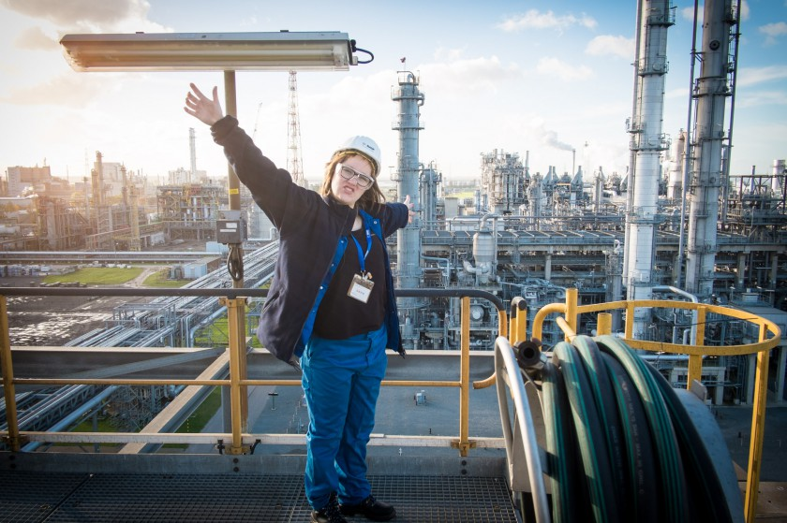
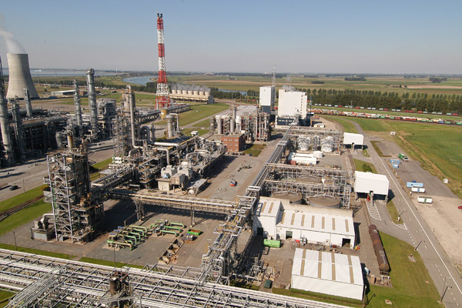
1.

Slide 8
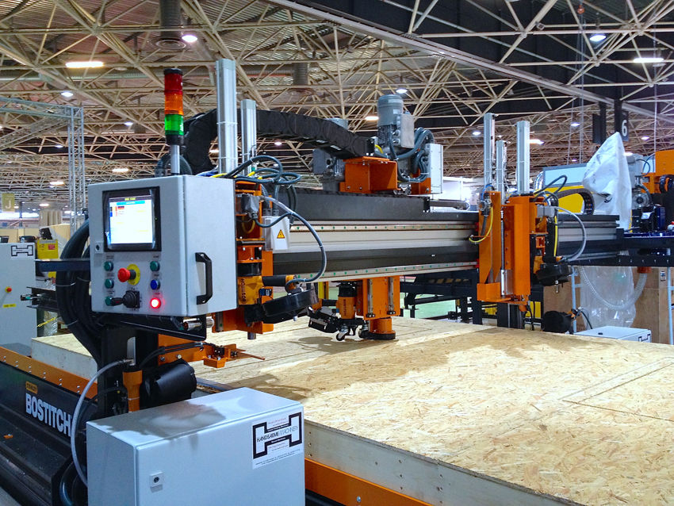
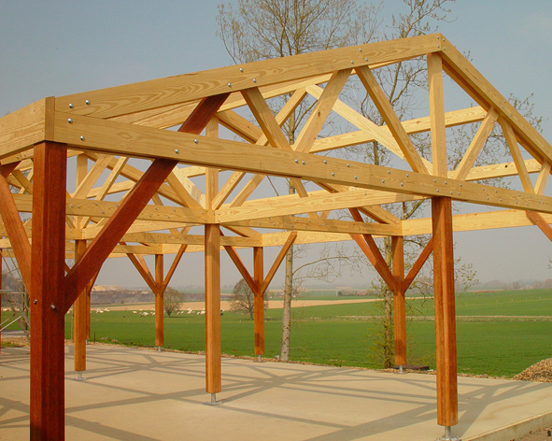
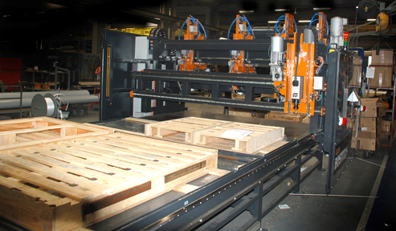
2.

Slide 9
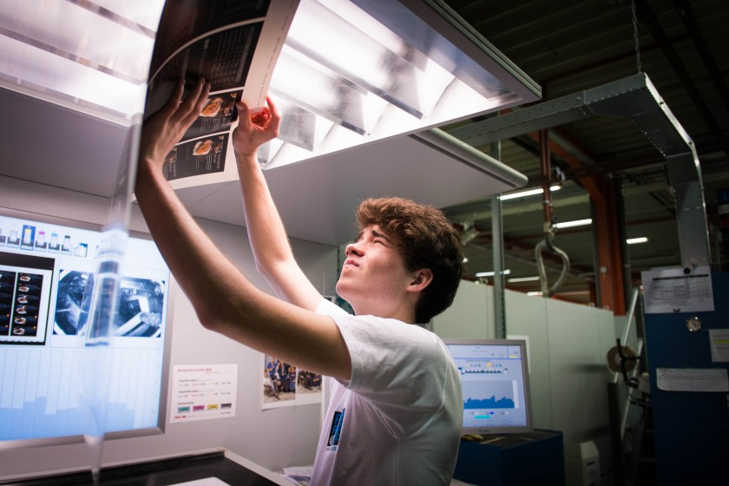
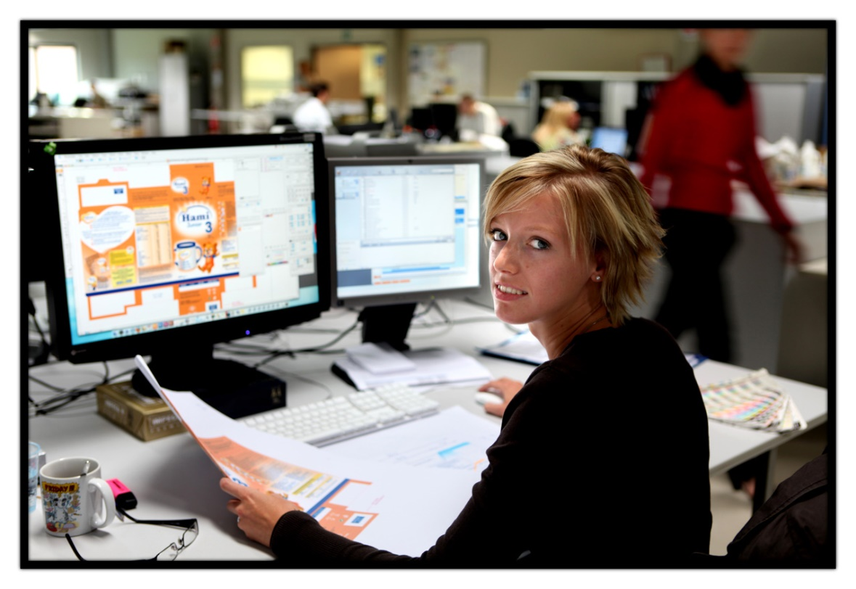
3.

Slide 10
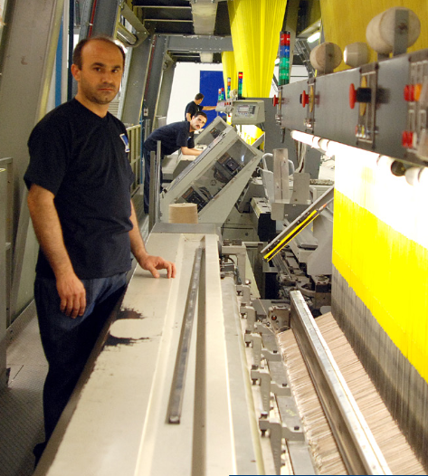
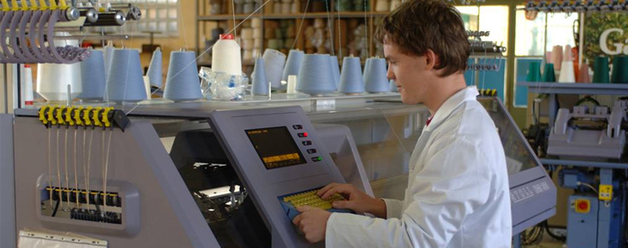
4.

Slide 11
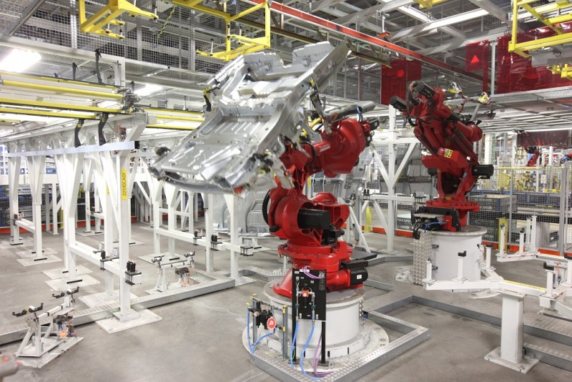
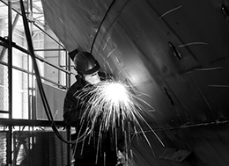
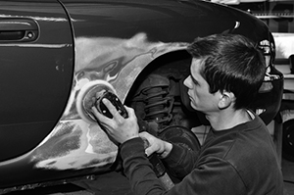
5.

Slide 12
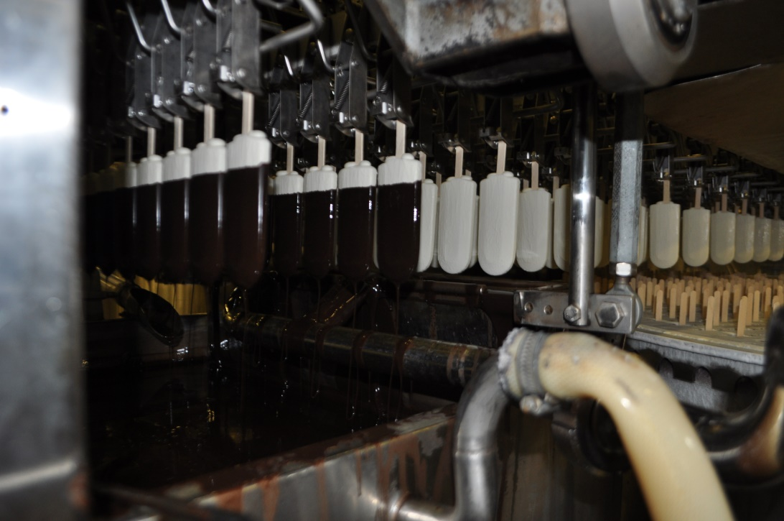
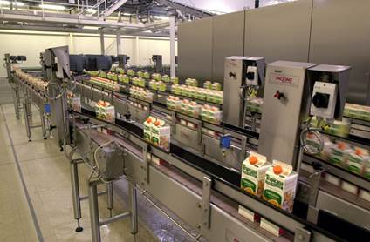
6.

Slide 13
oplossing

Slide 14
1.
chemie- en kunststoffenindustrie

Slide 15
2.
houtindustrie

Slide 16
3.
grafische industrie

Slide 17
4.
textielindustrie

Slide 18
5.
metaal- en technologische industrie

Slide 19
6.
voedingsindustrie

Slide 20
3. Industrie in de 21e eeuw

Slide 21


Slide 22
Vraag 1
Wat heb je nodig om het bedrijf rendabel te maken?

Slide 23
Vraag 2
Waaraan is de huidige groei van het bedrijf te danken?

Slide 24
Vraag 3
Op welke manier controleren zij de kwaliteit van hun ontbijtgranen?

Slide 25
Vraag 4
Hoe heet de afdeling in het bedrijf Mulder waar men zoekt naar de nieuwste ontwikkelingen op vlak van ontbijtgranen?

Slide 26
Vraag 5
Bij het innoveren moet het bedrijf rekening houden met de tijdsgeest, namelijk het belang van gezondheid. Aan welke eisen moet voeding voldoen? Geef 1 voorbeeld.

Slide 27
Vraag 6
Geef 1 voorbeeld waaraan je kon zien dat de werknemers hygiënisch te werk gingen.

Slide 28
Vragen
Wat heb je nodig om het bedrijf rendabel te maken?
Waaraan is de huidige groei van het bedrijf te danken?
Op welke manier controleren zij de kwaliteit van hun ontbijtgranen?
Hoe heet de afdeling in het bedrijf Mulder waar men zoekt naar de nieuwste ontwikkelingen op vlak van ontbijtgranen?
Bij het innoveren moet het bedrijf rekening houden met de tijdsgeest, namelijk het belang van gezondheid. Aan welke eisen moet voeding volgens hen voldoen? Geef 1 voorbeeld.
Geef 1 voorbeeld waaraan je kon zien dat de werknemers hygiënisch te werk gingen.

Slide 29
oplossing

Slide 30
Vraag 1
Wat heb je nodig om het bedrijf rendabel te maken?
Export. Het bedrijf Mulder verkoopt ontbijtgranen aan 35 landen. Zo nemen ze een toonaangevende plaats in in Europa.

Slide 31
Vraag 2
Waaraan is de huidige groei van het bedrijf te danken?
Aan productinnovaties. Het bedrijf gaat gezondheidsaspecten integreren in haar producten (bv. laag zout- en suikergehalte). En het bedrijf ontwikkelt nieuwe producten (bv. ontbijtgranen met speculoos).

Slide 32
Vraag 3
Op welke manier controleren zij de kwaliteit van hun ontbijtgranen?
Via smaakproeven. Via smaakproeven kunnen zij hun producten vergelijken met de A-merken. Zo kunnen ze contracten, bestellingen en klanten binnenhalen.

Slide 33
Vraag 4
Hoe heet de afdeling in het bedrijf Mulder waar men zoekt naar de nieuwste ontwikkelingen op vlak van ontbijtgranen?
R&D – afdeling. R&D staat voor ‘Research & Development’, of ‘Onderzoek & Ontwikkeling’. Deze afdeling staat in voor het onderzoeken en ontwikkelen van nieuwe processen en producten.

Slide 34
Vraag 5
Bij het innoveren moet het bedrijf rekening houden met de tijdsgeest, namelijk het belang van gezondheid. Aan welke eisen moet voeding voldoen? Geef 1 voorbeeld.
Mogelijkheden zijn: veilige voeding, innoverende voeding en laag suiker- en zoutgehalte.

Slide 35
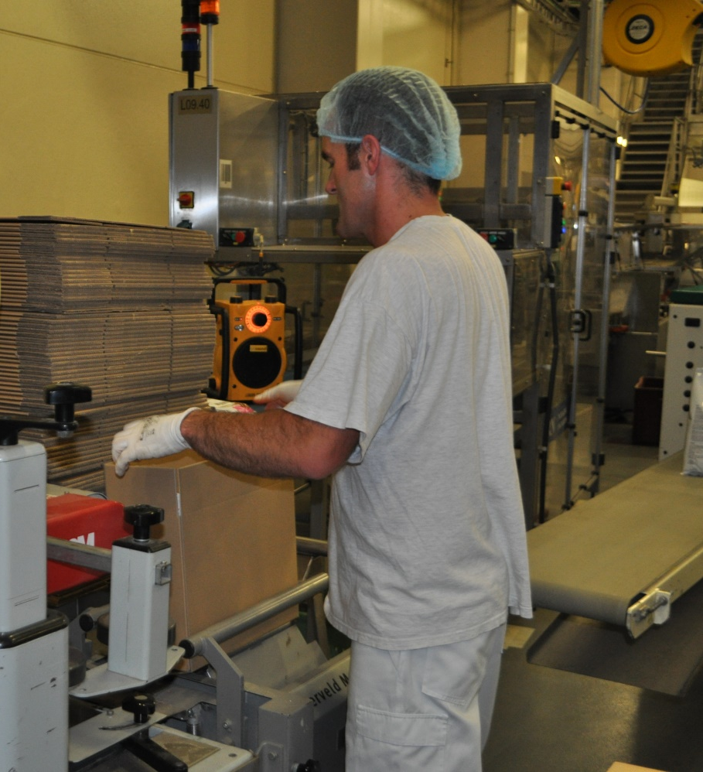
Vraag 6
Geef 1 voorbeeld waaraan je kon zien dat de werknemers hygiënisch te werk gingen.
De werknemers droegen haarnetjes, handschoenen en propere werkkledij.

Slide 36
Game Teamleader

